Slide 1
أوراق عمل وحدة
( يطبق مهارات الاتصال والتواصل الاساسية )
اعداد :
إيمان راشد الشامسي

Slide 2
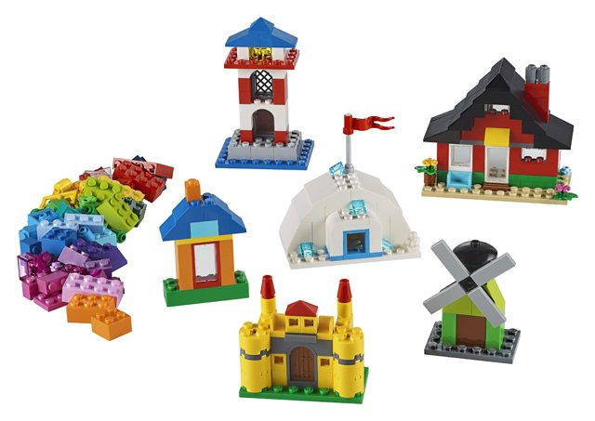
الدرس الحادي عشر
المعيار | المخرج | عنوان الدرس | الوحدة
يتبع التعليمات على النحو المعطى | يتبع التعليمات في مكان العمل وخارجه | اتباع التعليمات | يظهر مهارة الإستعداد للعمل
مهمة
اعطاء مهمة صنع او تركيب نموذج من قطع الليجو مع بطاقة تعليمات لكل طالب

